Slide 1

LABORATÓRIO DE HARDWARE E SISTEMAS OPERACIONAIS
TECNOLOGIA EM ANÁLISE E DESENVOLVIMENTO DE SISTEMAS
Prof. Me. Matheus Raffael Simon

Slide 2
Revisão
Vai cair tudo oque eu passei durante o bimestre!

Slide 3
Revisão
FIM!

Slide 4
Conhecimentos básicos
Oque é um sistema operacional?
Onde ele se encaixa na utilização do computador pelo ser humano?
Qual sua finalidade?

Slide 5
Conhecimentos básicos
Quais são os tipos de Sos?
Monotarefa, multitarefa e múltiplos processadores.
Como que o SO controla cada tipo?

Slide 6
Conhecimentos básicos
Quais são as classificações de um SO multitarefa?
Batch
Sis. De tempo compartilhado
Sis. De tempo real

Slide 7
Conhecimentos básicos
Quais são as classificações de um SO multitarefa?
Batch
Sis. De tempo compartilhado
Sis. De tempo real

Slide 8
Conhecimentos básicos
Quais são as classificações de um SO multi processadores?
Fortemente acoplados
Fracamente acoplados.
Notes:
Forte existe apenas uma memória principal e os cpu usan apenas ela. E existe apenas um so
Fracamente cada sistema tem seu próprio so

Slide 9
História dos Sos
Faze 0: não existe SO.
Faze 1 primeiros SO, multiprogramação.
Faze 2: time sharing. Interatividade.
Faze 3: Computadores pessoais.
Faze 4: sistemas paralelos e distribuídos
Faze 5: Atual.

Slide 10
Estrutura
Como o SO é estruturado?
Quais suas partes.
Tipos de usuários.
Tipos de SO: gui, cli, batch.
Serviços do SO: I/O, program execution, file, comunication, error detection, resource allocation, acounts, segurity,

Slide 11
Tipos de SO
SO de computadores de grande porte.
Servidores.
SO de multiprocessadores.
SO de computadores pessoais.
SO de computadores portáteis.
So de comp. Embarcados.
Sensor-node.
Tempo real
SO de cartões inteligentes.

Slide 12
H&S
Hardware
Software
CPU
Memória principal
Mem. Secundária.
Dispositivos de E/S
GPU

Slide 13
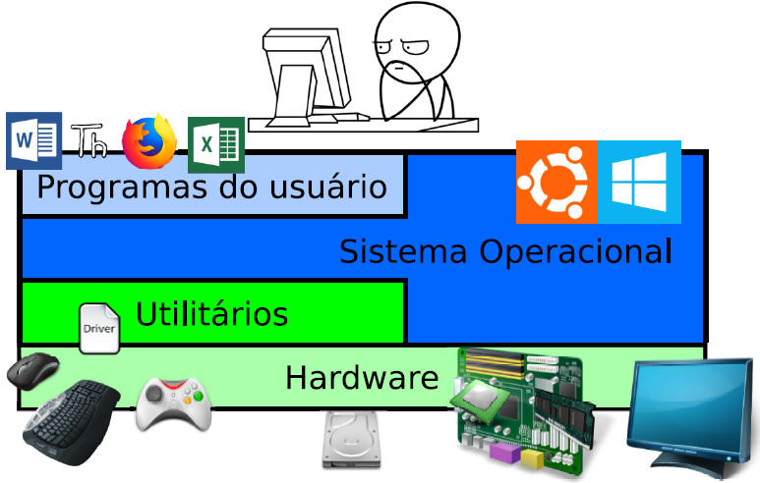
H&S

Slide 14
Gerenciamento de dispositivos.
Priberam: Aparelho ou mecanismo destinado à obtenção de certo fim.
Aurélio: Aparelho que ligado ou adaptado a instrumento ou máquina, que se destina a alguma função adicional ou especial.
Tanenbaum: Ele deve emitir comandos para os dispositivos, interceptar interrupções e lidar com erros. Também deve fornecer uma interface entre os dispositivos e o resto do sistema que seja simples e fácil de usar.

Slide 15
Gerenciamento de dispositivos.
Dispositivos de E/S podem ser classificados em 2 categorias:
Dispositivos estruturados: Armazenam informações em blocos de tamanho fixo, cada um com um endereço.
Dispositivos não estruturados: Podem enviar ou receber uma sequencia e caracteres sem estar estruturados no formato de um bloco.

Slide 16
Sistema PlugAndPlay.
Descrição.
Importância

Slide 17
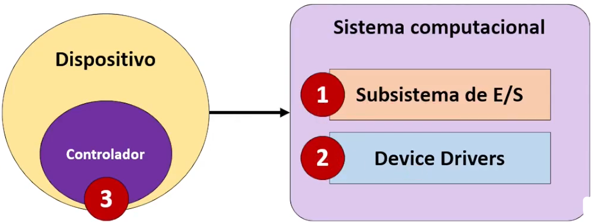
Gerencia de dispositivos.
Descrição.
Importancia

Slide 18
Operações de E/S
E/S programada. os dados são trocados entre a CPU e o Módulo de E/S
E/S orientada à interrupções. o mecanismo de interrupções é utilizado para superar o problema da espera da CPU por operações nos periféricos
E/S com o uso da DMA (acesso direto a memória). A DMA é o método que permite que um dispositivo de I/O envie ou receba dados diretamente da memória principal, ignorando a CPU, acelerando as operações que envolvem a memória.

Slide 19
Clock/Overclock
Definições:
Componentes.
Vantagens e desvantagens.

